Slide 1
تجهيزات الفصل الدراسي أوراق قابلة للطباعة و التعديل

Slide 2
الصف

Slide 3
جدول الحصص الإسبوعي
اليوم | 1 | 2 | 3 | 4 | 5 | 6 | 7
الأحد
الإثنين
الثلاثاء
الأربعاء
الخميس

Slide 4
طالبات الفصل

Slide 5
قوانين الصف

Slide 6
مجموعات الفصل

Slide 7
قسم الوسائل التعليمية

Slide 8
الدراسات الإسلامية

Slide 9
الدراسات الإجتماعية

Slide 10
المهارات الحياتية

Slide 11
اللغة العربية

Slide 12
الرياضيات

Slide 13
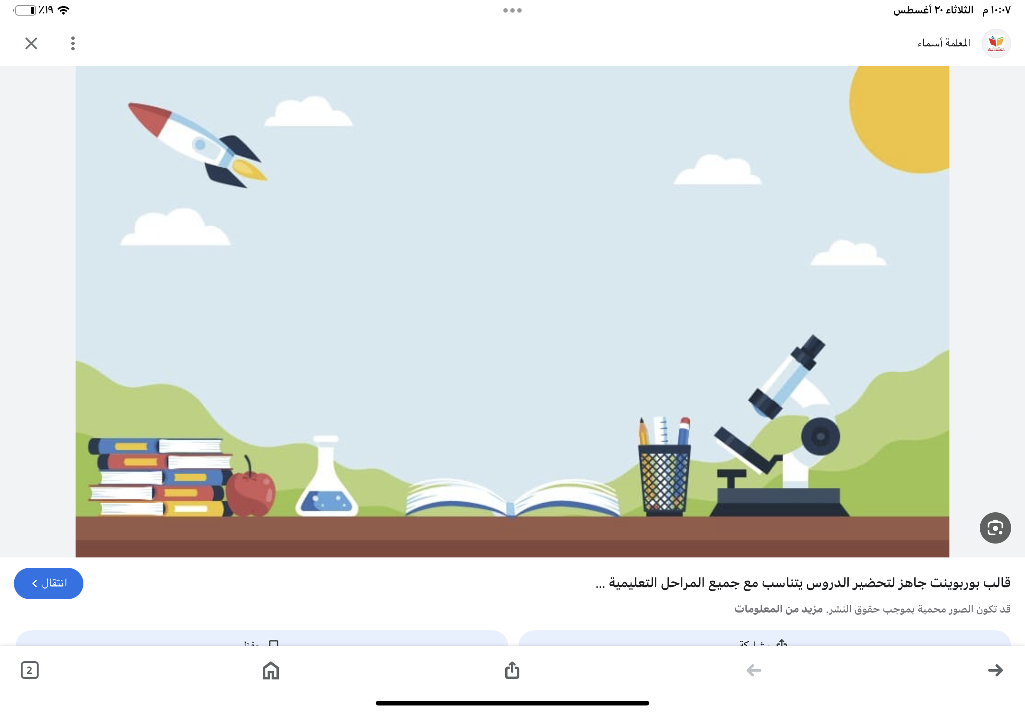
العلوم

Slide 14
مهارات رقمية

Slide 15
اللغة الإنجليزية

Slide 16
الفنية و الرسم

Slide 17
(لوحة تعزيز حائطية المجموعات )

Slide 18
(لوحة تعزيز حائطية فردية )
سؤال الكنز

Slide 19
(لوحة تعزيز حائطية فردية )
سؤال الكنز

Slide 20
(لوحة تعزيز حائطية فردية )
سؤال الكنز

Slide 21
مجلة الفصل

Slide 22
صحابي جليل
حكمة اليوم
حديث نبوي

Slide 23
بيت شعر
هل تعلم؟
لغز ؟

